Slide 1
Özel Öğretim Yöntemleri II
8. Hafta
Düşün-Eşleş-Paylaş ve Akademik Tartışma

Slide 2
Giriş Aşaması
Ne hatırlıyorsunuz/biliyorsunuz?
Öğrencilerin eleştirel düşünme becerisini geliştirmek için hangi teknikleri kullanabilirsiniz?
Eleştirel düşünme becerisinde önemli olan boyutlar neler olabilir?
İnanmadığını bir görüşü savunur musunuz?

Slide 3
Keşfetme Aşaması
Dinleyin…

Slide 4
Keşfetme Aşaması
Ne biliyoruz?
Ne öğrenmek istiyoruz?
Neler öğrendik?

Slide 5
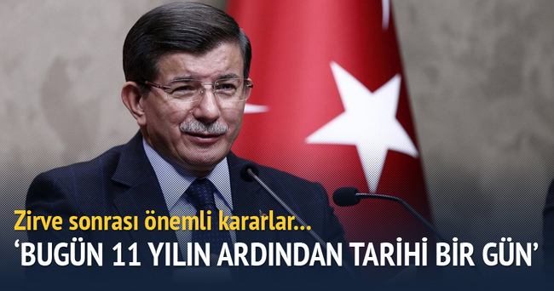
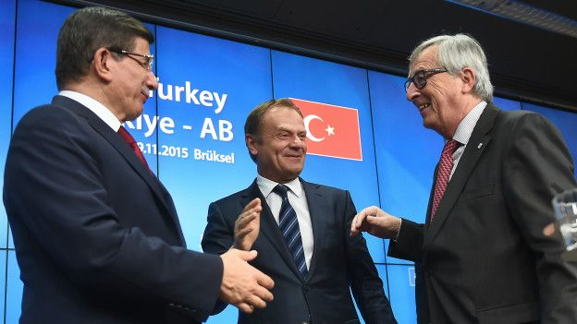
Keşfetme Aşaması

Slide 6
Keşfetme Aşaması

Slide 7
Keşfetme Aşaması
Karşılıklı Öğretme
Oku
Özetle
Soru sor
Açıkla
Tahmin et

Slide 8
Keşfetme Aşaması
Türkiye, AB’ye üye olmalıdır.

Slide 9
Keşfetme Aşaması
1’den 4’ say
1-2: Evet
3-4: Hayır
Aynı gruplar toplan
İlk gruba dön
Kendi görüşünü savun
Akademik Tartışma

Slide 10
Değerlendirme
3 N Tablosu
Köşe Yazısı

Slide 11
Bilgiyi Derinleştirme Aşaması
Sosyal bilgiler öğretim programından bir kazanım seçerek Akademik Tartışma ve Düşün-Eşleş-Paylaş tekniklerinin kullanıldığı bir ders planını 45 dakika içinde tasarlayınız.

Slide 12
Değerlendirme Aşaması
Hazırlanan ders planlarının sunumu…

